Slide 1
RICERCA STORICA E DOCUMENTARIA SUL LAVORO

Slide 2
INFORMAZIONI STORICHE
ORFANOTROFIO MARTINITT
Venne fondato nel 1500 tra via Manzoni e via Morone
Nel 1700 la sede si sposta nel Convento di S.Pietro in Gessate
In seguito si spostarono nuovamente in alcuni locali a Brera
Nel XIX secolo tornano nella vecchia sede
Infine nel 1932 approdano in via Pitteri
ORFANOTROFIO STELLINE
La sezione femminile dei Martinitt fu in Santa Caterina da Rancate
Nel 1572 San Carlo Borromeo abolì l’antico monastero delle benedettine
L’arcivescovo eresse l’ospedale dei poveri mendicanti e vergognosi dell stella
L’orfanotrofio fu spostato in corso Magenta nel XVIII secolo.

Slide 3
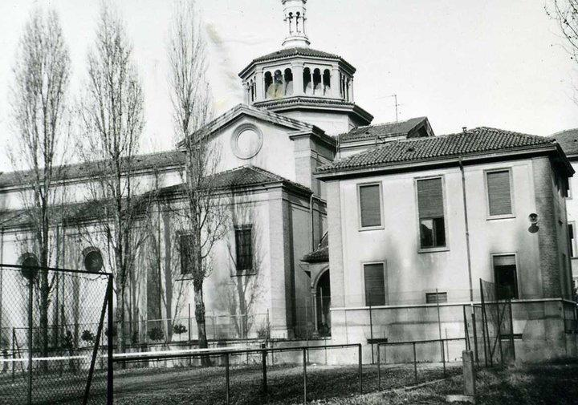
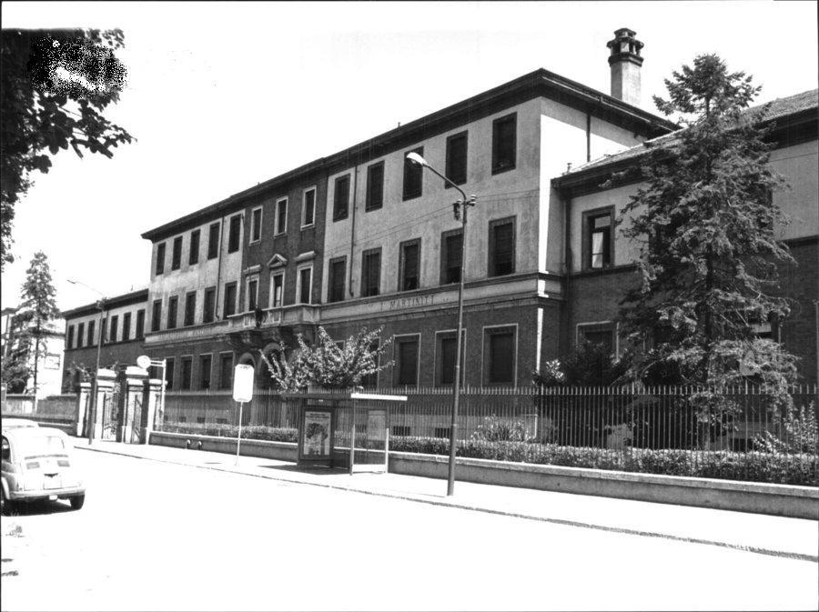
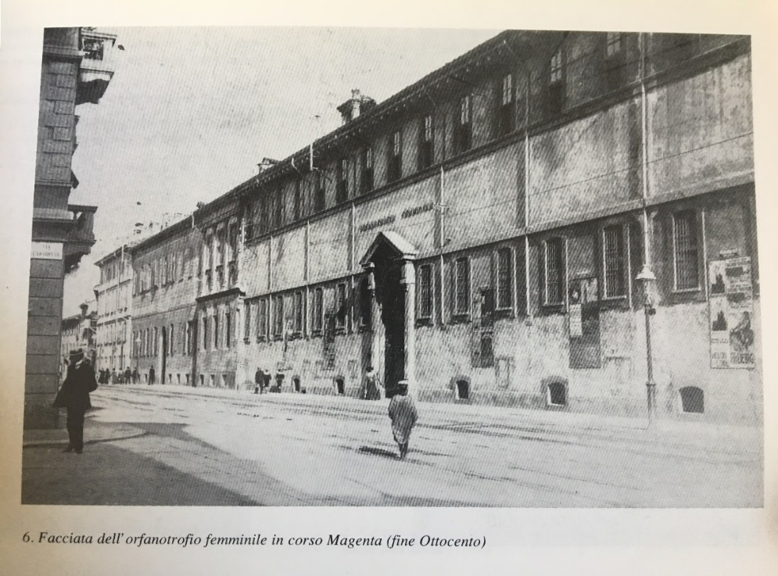
Orfanotrofio maschile
Lambrate
Chiesa di San Martino attuale a Lambrate
Orfanotrofio femminile

Slide 4
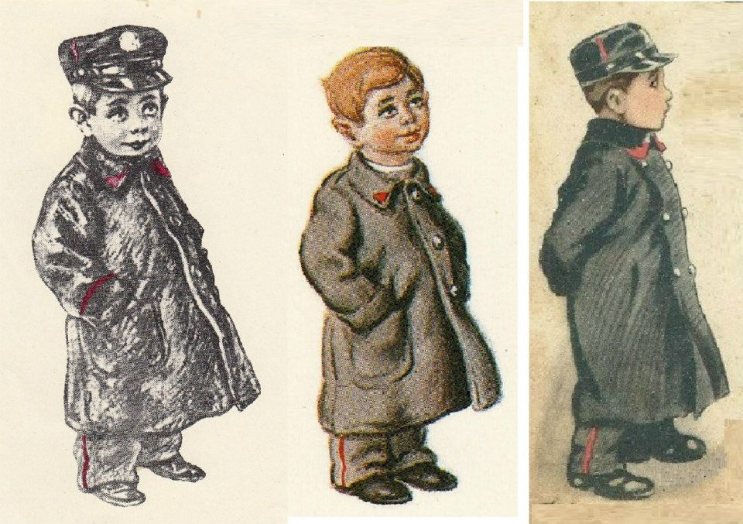
LA VITA DI UN MARTININ
Ammissione all’età di 7 anni
Dimissione all’età di 18 anni
Indossavano una divisa
Acquisivano la licenza elementare
Erano avviati al lavoro

Slide 5
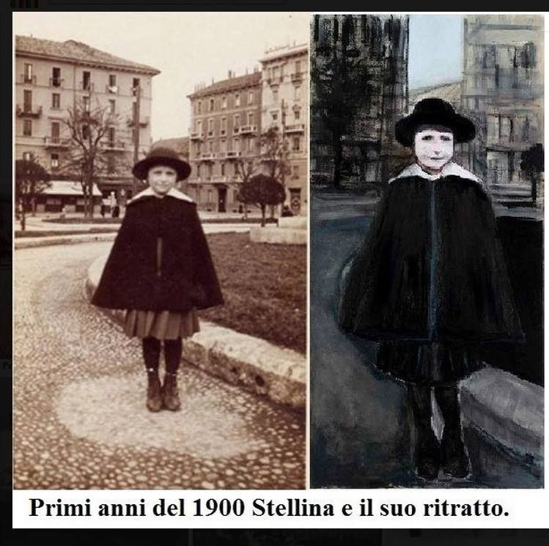
LA VITA DI UNA STELLINA
Seguivano vari corsi diurni e serali
Acquisivano la licenza elementare
Erano avviate al lavoro
Partecipavano a cortei funebri

Slide 6
REQUISITI FONDAMENTALI
Essere orfano di uno o di entrambi i genitori
Essere domiciliati a Milano
Avere almeno 7 anni di età
Essere sani e vaccinati
Essere in possesso di un certificato di miserabilità
Essere di religione cattolica e battezzati

Slide 7
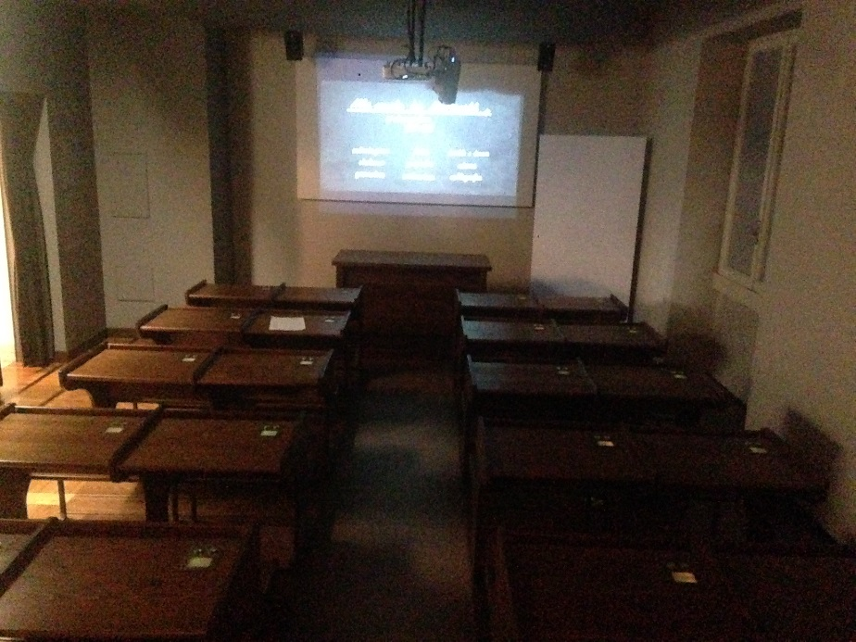
Le sale
LO SCORRERE DELLA VITA NELLE SEDI DEGLI ORFANOTROFI
LA SCUOLA DEI MARTINITT

Slide 8
SEDI DEGLI ORFANOTROFI
È la seconda sala del museo. Descrive gli spazi forniti agli orfani e le due sedi diverse.
SCUOLA DI MUSICA MARTINITT
UN AULA DOVE GLI ORFANI VENIVANO ISTRUITI NELLA CONOSCENZA DELLA MUSICA
IL CORPO MUSICALE ERA FORMATO DA 42 MUSICANTI, DIVISI TRA PRIMA E SECONDA SEZIONE.
IL CORTILE STELLINE
SPAZIO DEDICATO ALLE STELLINE PER IL TEMPO LIBERO
PUNTO DI RITROVO PER LE BAMBINE DURANTE LA RICREAZIONE.

Slide 9
La scuola dei martinitt
Fedele ricostruzione della scuola dei Martinitt. Sala multimediale con l’insegnante interattivo e possibilità di rispondere alle domande con tasti presenti sui banchi.
Puoi assistere alla lezione di diverse materie, come:
Italiano
Storia
Geografia
Fisica
Geometria
Aritmetica
Diritti e doveri
Calligrafia

Slide 10
CALLIGRAFIA
La corretta postura per una perfetta calligrafia:
Schiena diritta
Gamba sinistra avanzata
Testa diritta, non inclinata
Mano sinistra tiene il foglio
Mano destra impugna la penna
L’indice preme più o meno per fare i pinni e i filetti

Slide 11
Differenze tra i regolamenti
CASTIGHI
GUADAGNI
PREMI
PRIMO REGOLAMENTO:
privazione ricreazione o vacanza
ammonizione formale
segregazione in cella
sottrazione di una parte delle quote di guadagno
SECONDO E TERZO:
privazione ricreazione
nota da mettere nel registro
ammonizione pubblica
separazione dai compagni per un tempo indeterminato
privazione visita dei parenti e divertimenti
PRIMO REGOLAMENTO: ¾ all’istituto Pio e ¼ agli orfani, se deceduti, l’eredità va all’istituto
SECONDO E TERZO REGOLAMENTO: guadagni agli eredi
PRIMO REGOLAMENTO: premio in denaro al più distinto della classe quarta e della scuola di disegno, pari a 2/3 e 1/3 reddito annuo
SECONDO E TERZO: premi speciali progressivamente aggiunti

Slide 13
Campione: 73

Slide 14
Campione: 85

Slide 15
Campione: 38

Slide 16
Campione: 39

Slide 21
Ferdinando Perosa
Ha mai assistito a incidenti sul lavoro?
Devo ammettere di sì. A volte gli stampatori ci lasciavano moncherini. Io ho visto tanti stampatori e tranciatori che erano quelli che comprimevano rischiare. Una volta non c’era tutta la sicurezza sul lavoro, ne ho conosciuti tanti a cui mancava qualche pezzettino. Gli incidenti capitavano soprattutto di sera perché si era più stanchi. Una volta iniziavo nove e finivo alle sei, quasi sempre si finiva alle sei. Di lavoro ce n’era tanto ora non ce n’è più. Io ho lavorato durante il boom degli anni 60. Facevo anche attività sindacale e ho combattuto tanto, nell’ azienda dove il 70% era composto da donne e il 30% da uomini. Io ero in commissione interna e la nostra azienda andava molto bene. I sindacati facevano delle proposte dopo le assemblee con gli operai dove si valutava e si riteneva le domande opportune da fare. Il sindacato faceva capire di non trattare,cioè se le richieste presentate non erano cosi spropositate erano sostenibili così se qualche azienda cominciava a trattare, il fronte del muro del “NO” si sgretola un po’. Io ho imparato che a discutere con i padroni si cresce. acquisite una capacità di esprimervi perché è utile. Durante i consigli mi arrabbiavo perché lottavo per la parità di sessi nel mondo del lavoro. Riuscivo a convincere il padrone che gli diceva :si lei ha ragione, ma si ricordi che il capo sono io. Per me era una vittoria, perché sai che non puoi andare oltre se non c’è dietro chi ti spinge. Io nel 60 avevo imparato il lavoro bene , me ne sono andato via sei mesi, a lavorare al giornale solo al pomeriggio dove guadagnavo il doppio. Il datore di lavoro (disegnatore) mi diceva che se volevo potevo prendere lavoro al mattino dato che ero libero. A furia di insistere, abbiamo trattato in termini economici e da 50000 lire sono passato a guadagnarne 100000, non solo io ma tutto il reparto. Per questo è sempre bene discutere.

Slide 22
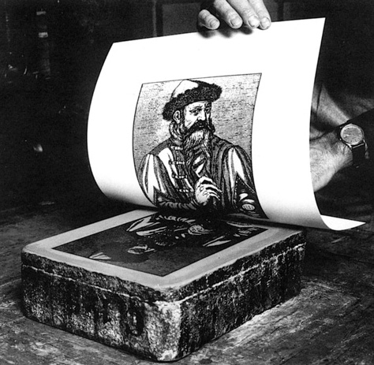
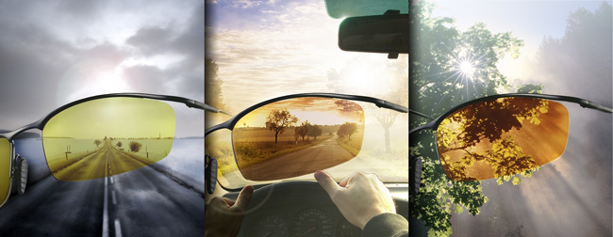
Professioni non più esistenti o particolari
Litografo
Specializzato nella stampa litografica
Mestiere svolto principalmente dagli uomini
Si sviluppa a partire dall’inizio del 1900, diffondendosi maggiormente dopo il 1940
Fotocromista
Interviene sulle pellicole modificandone i rapporti di colore e ottenendo un risultato più realistico
Svolto quasi esclusivamente dagli uomini

Slide 23
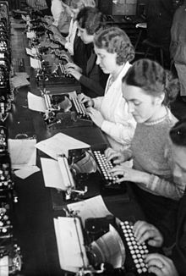
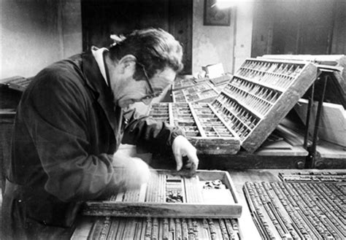
Tipografo
Produce testi stampati usando matrici composte di caratteri mobili o lastre di altro tipo
Consiste in tre fasi:
- disegno di caratteri tipografici
- formatura tipografica (impaginazione)
- stampa del supporto
- confezionamento
Professione che diminuisce progressivamente dalla prima alla terza serie
Dattilografa
Chi scrive a macchina per professione
Nasce nella seconda metà del 1800 quindi riscontrata nella terza serie
Esercitata soprattutto da donne che per la prima volta hanno la possibilità di fare carriera

Slide 24
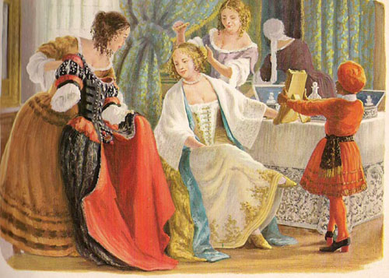
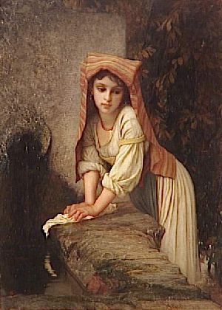
Lavandaia
Donna che si assume l’incarico del bucato per conto di terzi
Diffuso maggiormente fra il 1800 e il 1940
Dama di compagnia
Assistente personale femminile di una donna importante a corte
Compiti ben distinti da quelli della servitù
Svolto esclusivamente dalle donne, nel XIX secolo.

Slide 25
LA NOSTRA ESPERIENZA
Giornata 1 - 12 Febbraio 2018
Come prima cosa abbiamo visitato il museo interattivo dove ci hanno spiegato la storia degli orfanotrofi.
Ci hanno accompagnati in un’aula dove ci hanno spiegato il lavoro da fare: consultazione dei fascicoli degli orfani.
Analizzando le singole storie abbiamo potuto avere uno scorcio della vita dell’epoca. I primi riguardavano il periodo dal 1800 al 1900.
Giornata 2 - 13 Febbraio 2018
Durante questa giornata abbiamo analizzato i fascicoli dei bambini inseriti tra il 1901 e il 1939.
Giornata 3 - 14 Febbraio 2018
Mercoledì siamo stati divisi in due gruppi di lavoro. La mattina abbiamo analizzato i fascicoli, mentre nel pomeriggio abbiamo intervistato un ex Martinin: il signor Ferdinando Perosa. Su indicazioni delle tutor abbiamo ricevuto le schede guida per il report finale.

Slide 26
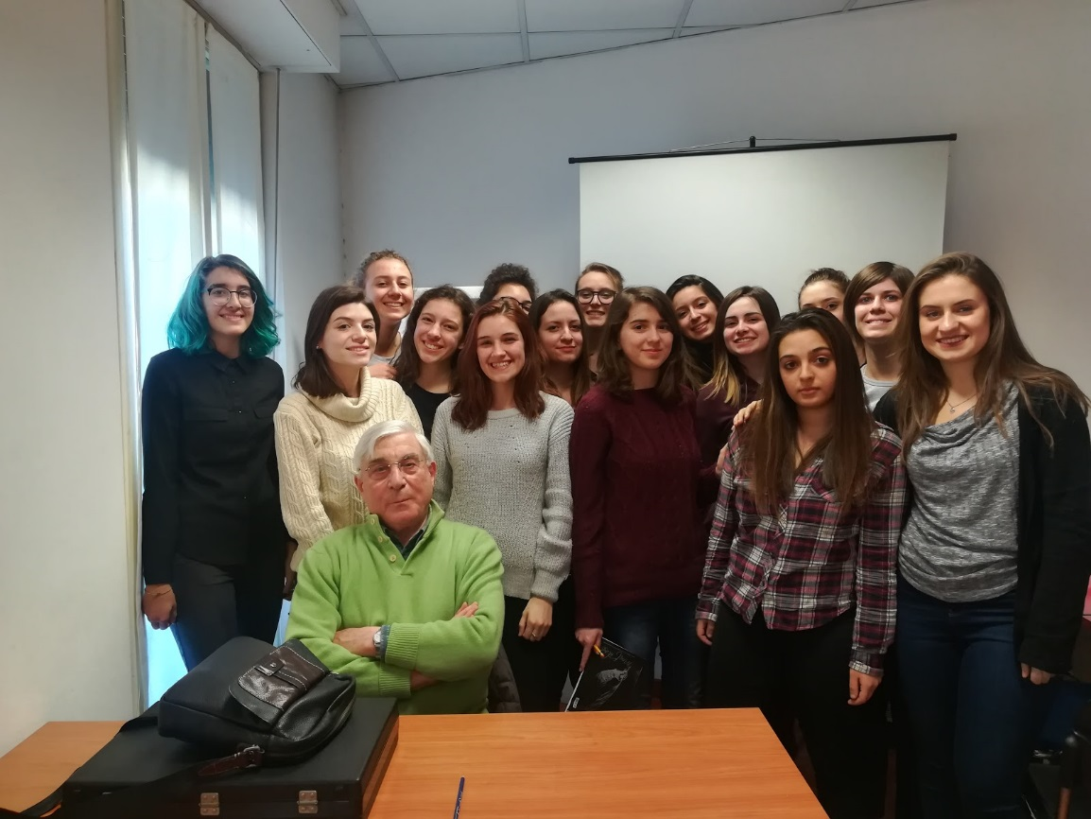
Giornata 4 - 15 Febbraio 2018
Nella penultima giornata tutti gli studenti sono stati impegnati nel lavoro di presentazione finale da presentare alle tutor.
Giornata 5 - 16 Febbraio 2018
Nella giornata conclusiva abbiamo presentato alle tutor il report da loro assegnato relativamente all'alternanza scuola-lavoro presso il Museo Martinitt e Stelline a Milano.

Slide 27
Ulteriori ricerche
Ricerche possibili:
Informazioni sul numero di orfani morti o espulsi dall’orfanotrofio.
Informazioni sulle malattie più diffuse del tempo dei Martinitt.
Informazioni statistiche su quanti orfani hanno perso madre , quanti padre e quanti entrambi.

Slide 28
PRESENTAZIONE DI
ILARIA TUNESI
CLAUDIA GALEAZZI
ALICE DURE’
SOFIA TAGLIAFERRI
CHIARA NOZZA
BIANCA ANGELI
GIADA DEBLASIO
CHIARA BELLONI
MARTINA PIGAZZI
GIORGIA LEVI
CAMILLA CAPONE
CHIARA GARAVAGLIA
LAURA GARAVAGLIA
NOEMI GARAVAGLIA
VALENTINA VICINI

